Slide 1
Cinemática
Ecuaciones cinemáticas

Slide 2
Cinemática
Definiciones
Movimiento: cambios de posición de un cuerpo con relación a un punto de referencia
Principio de relatividad : Es imposible determinar el estado de movimiento o reposo de un sistema sin considerar otro sistema exterior de referencia
Partícula material: punto geométrico donde se concentra la masa del cuerpo que representa
Posición: vector que define el lugar que ocupa en el espacio un objeto físico

Slide 3
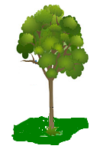
$$z\hat{k}$$
y$\hat{j}$
$$\vec{r}$$
$$\vec{r}$$
$$\vec{r}$$
x$\hat{i}$
y$\hat{j}$
x$\hat{i}$
x$\hat{i}$
$$\vec{r}=x\hat{i}+y\hat{j}+z\hat{k}$$
$$\vec{r}=x\hat{i}+y\hat{j}$$
$$\vec{r}=x\hat{i}$$
La posición de un cuerpo en el espacio es una cantidad vectorial que queda definida en función al punto de referencia tomado por el observador. En la grafica arriba se muestra el vector posición para un objeto físico en un sistema tridimensional, bidimensional y unidimensional respectivamente

Slide 4
$$\vec{∆r}$$
$\vec{r}$_{i}
$\vec{r}$_{f}
Desplazamiento se define como el vector que representa el cambio de posición de la partícula.
$$∆\vec{r}=\vec{r_{f}}−\vec{r_{i}}$$

Slide 5
_{P}
_{Q}
$t$_{i}
$$∆t$$
$t$_{f}
Vector velocidad media: se define como la razón de cambio de la posición con respecto al tiempo transcurrido Δt

Slide 6
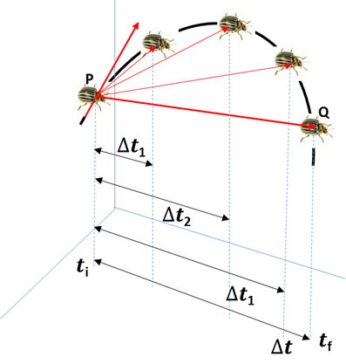
Velocidad Instantánea: se define la velocidad instantánea como el límite de la velocidad media cuando Δt tiende a cero, $\left(∆t→0\right)$.
Cada vez que Δt disminuye la pendiente de vector Δr cambia; y pasa de ser la pendiente de la recta secante a la trayectoria a la pendiente de la recta tangente en el punto al que tiende Δt

Slide 7
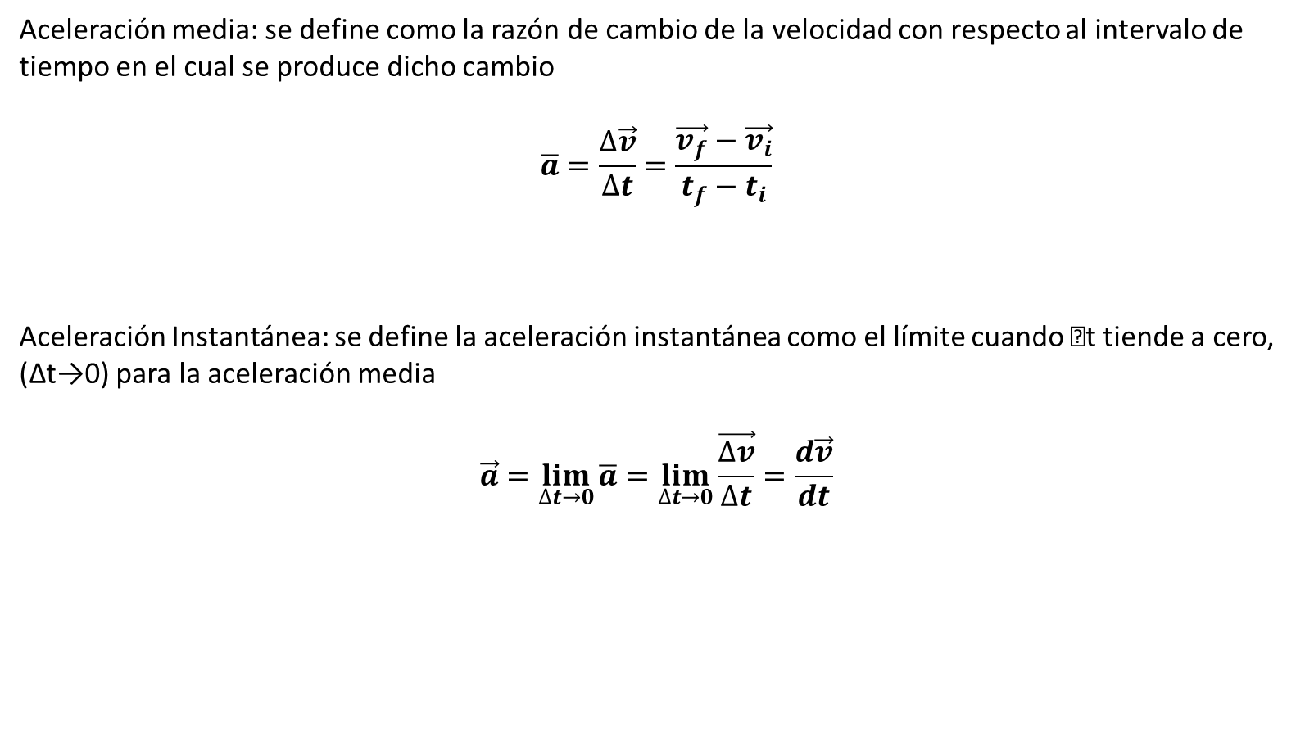
Aceleración media: se define como la razón de cambio de la velocidad con respecto al intervalo de tiempo en el cual se produce dicho cambio
$$\overline{a}=\frac{∆\vec{v}}{∆t}=\frac{\vec{v_{f}}−\vec{v_{i}}}{t_{f}−t_{i}}$$
Aceleración Instantánea: se define la aceleración instantánea como el límite cuando t tiende a cero, (∆t→0) para la aceleración media
$$\vec{a}=\lim_{∆t→0}{\overline{a}}=\lim_{∆t→0}{\frac{\vec{∆v}}{∆t}}=\frac{d\vec{v}}{dt}$$

Slide 8
En resumen tenemos los siguientes vectores de la cinemática, que en el sistema de coordenadas cartesianas son:
$\vec{r}=x\hat{i}+y\hat{j}+z\hat{k}$ Posición
$∆\vec{r}=∆x\hat{i}+∆y\hat{j}+∆z\hat{k}$ Deslazamiento
$\vec{v}=v_{x}\hat{i}+v_{y}\hat{j}+v_{x}\hat{k}$ Velocidad
$\vec{a}=a_{x}\hat{i}+a_{y}\hat{j}+a_{z}\hat{k}$ Aceleración

